Slide 1
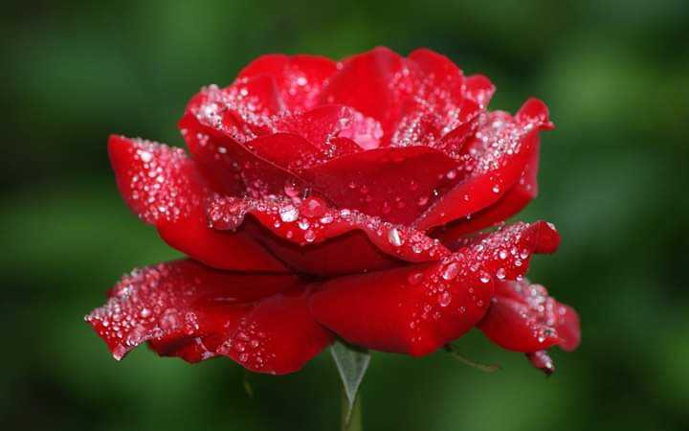
সবাইকে স্বাগত

Slide 3
পাঠ পরিচিতি
শ্রেণিঃ দ্বিতীয়
বিষয়ঃ বাংলা
পাঠ শিরোনামঃ নানা রঙের ফুলফল
পাঠ্যাংশঃ এদেশে ফলে.......হলুদ বা সোনালি।
সময়ঃ ৪০ মিনিট

Slide 4
পূর্বজ্ঞান যাচাই
তোমার জানা কয়েকটি ফলের নাম বল?

Slide 5
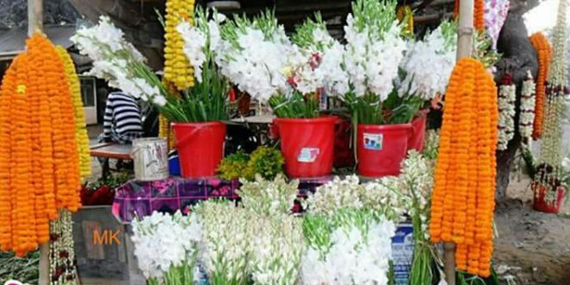
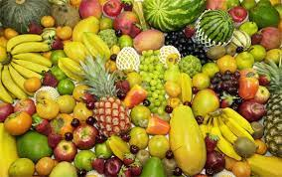
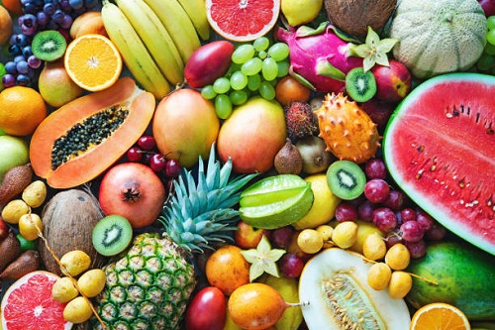
ছবিতে কী দেখা যাচ্ছে?
চলো আমরা কিছু ছবি দেখি
অনুমান করছো আমরা আজ কোন বিষয় পড়াতে যাচ্ছি?
বিভিন্ন ধরণের ফলের ছবি।

Slide 6
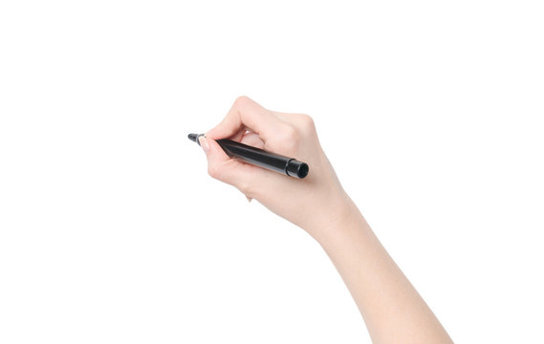
আজ আমরা পড়ব
নানা রঙের ফুলফল
এদেশে ফলে… হলুদ বা সোনালি।

Slide 7
শিখনফল
এই পাঠ শেষে শিক্ষার্থীরা ...
বলা
২.৬.২ পরিচিত ফল সম্পর্কে বর্ণনা করতে পারবে।
পড়া
১.৪.২ পাঠ্যপুস্তকের বাক্য প্রমিত উচ্চারণে পড়তে পারবে।
লেখা
২.৪.২ পরিচিত ফল সম্পর্কে লিখতে পারবে।

Slide 8
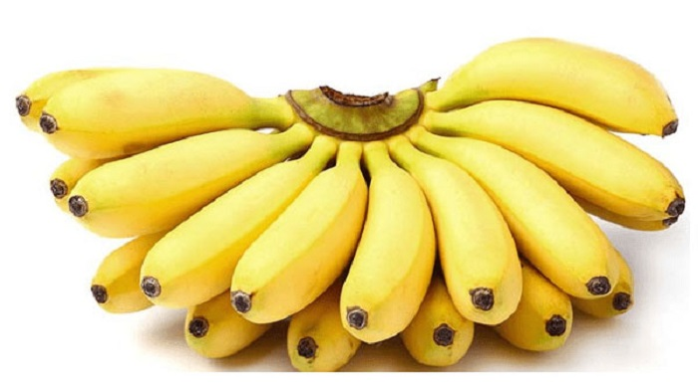
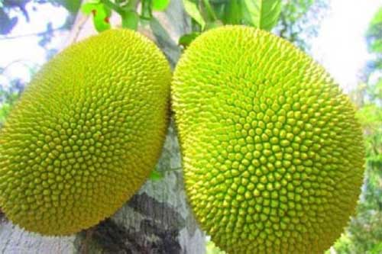
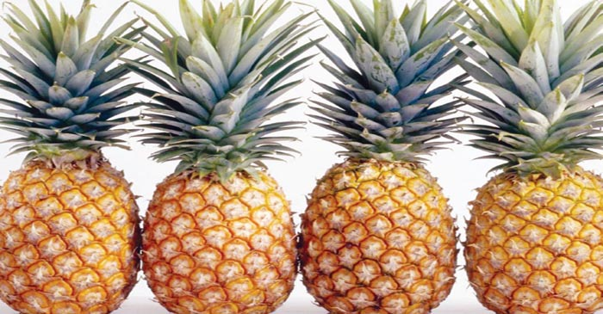
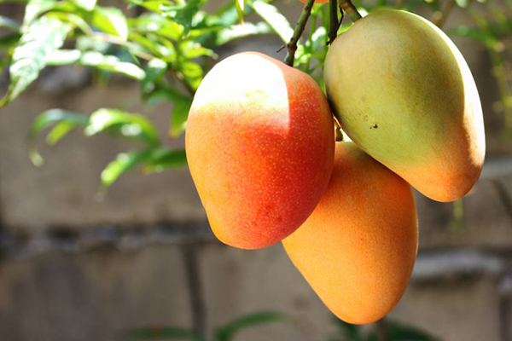
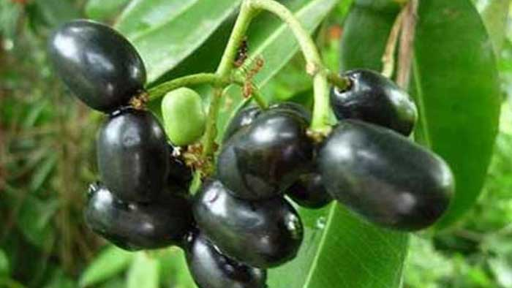
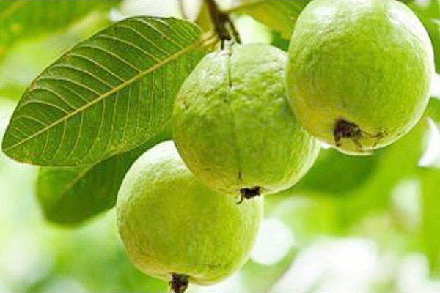
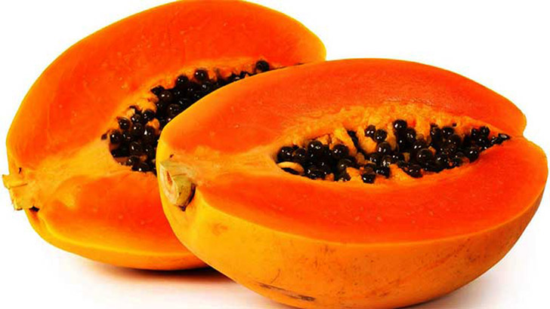
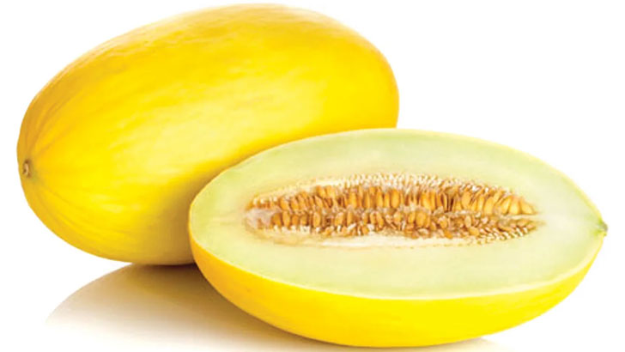
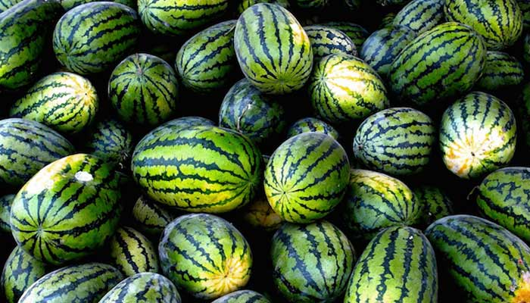
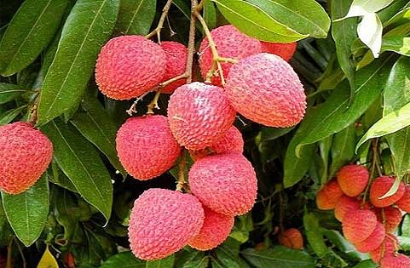
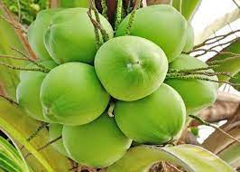
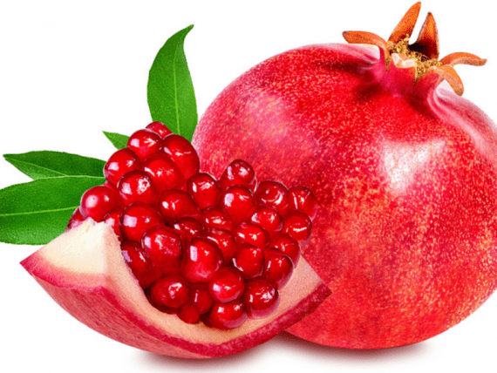
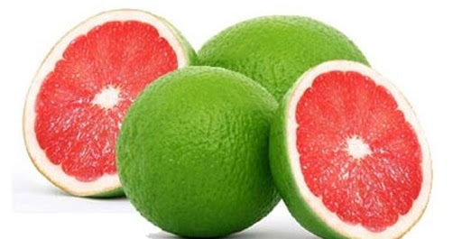
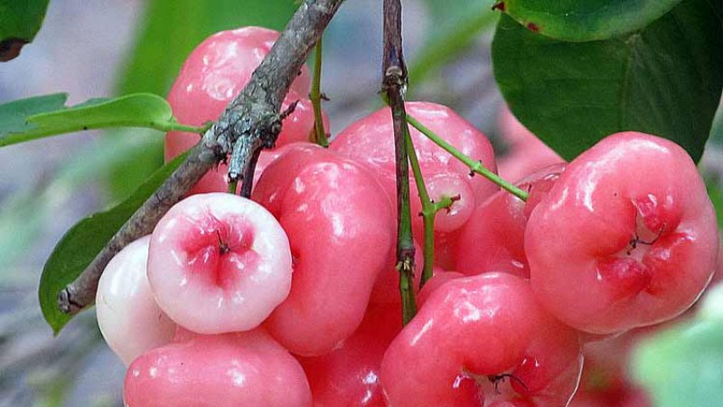
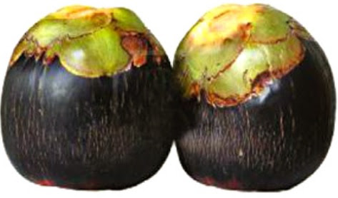
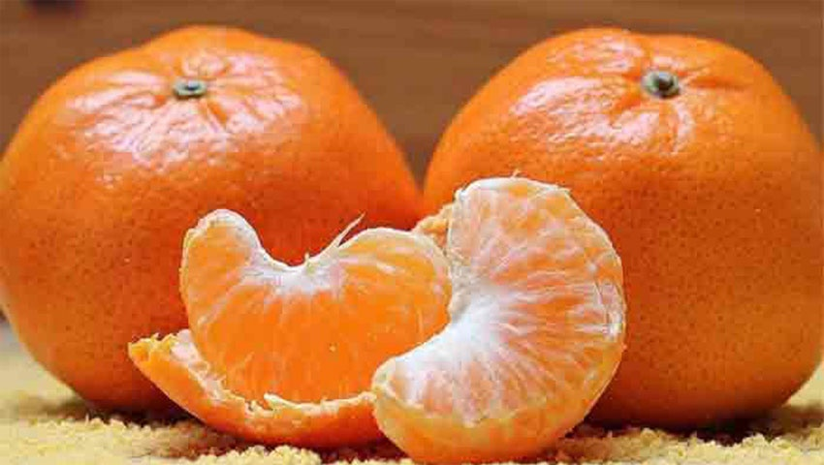
চলো আমরা কিছু ছবি দেখি এবং ফলগুলোর নাম জেনে নিই
কলা
কাঁঠাল
আনারস
জাম
পেয়ারা
বাঙ্গি
তরমুজ
লিচু
পেঁপে
বাতাবি লেবু
জামরুল
তাল
কমলা
ডাব
ডালিম

Slide 9
শিক্ষকের আদর্শ পাঠ
তোমার বাংলা বইয়ের ২৯ নং পৃষ্ঠা বের করো, আমি পাঠ্যাংশটুকু পড়ব তোমরা নির্দিষ্ট শব্দের ও লাইনের নিচে আঙুল রেখে মেলাবে।

Slide 10
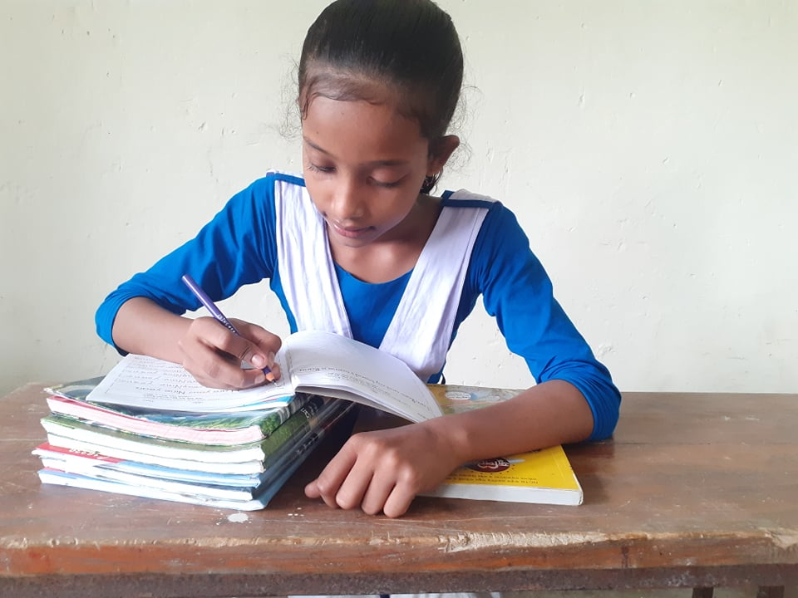
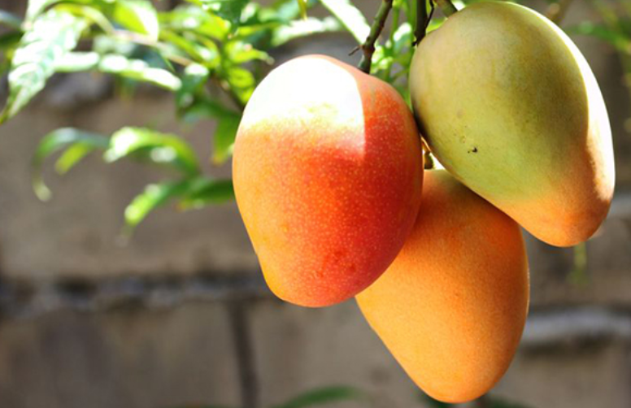
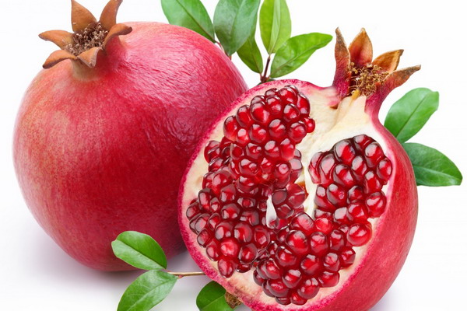
একক কাজ
নিচের ফলের ছবিগুলো লক্ষ্য কর এবং ফলগুলোর নাম লিখ?

Slide 11
সমস্বরে পাঠ

Slide 12
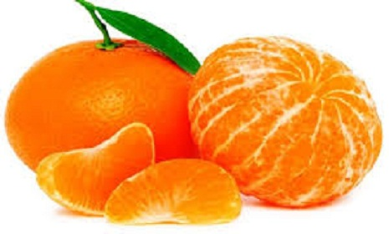
এসো আমরা নতুন শব্দের অর্থ এবং বাক্য গঠন জেনে নিই
কোষ
কোয়া
পাকা কমলার কোষগুলো কমলা রঙের হয়।
দানা
বিচি
পাকা ডালিমের ছোট ছোট দানা টুকটুকে লাল রঙের হয়।

Slide 13
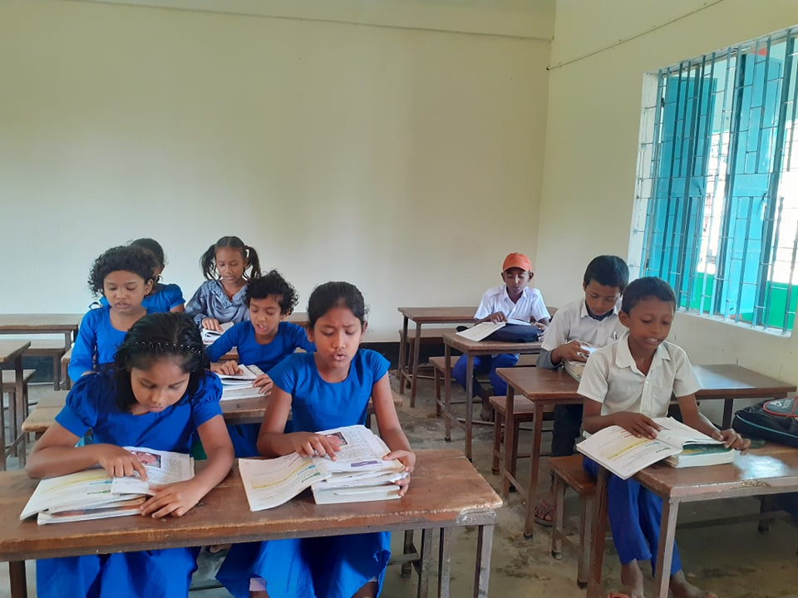
শিক্ষার্থীর সরব পাঠ

Slide 15
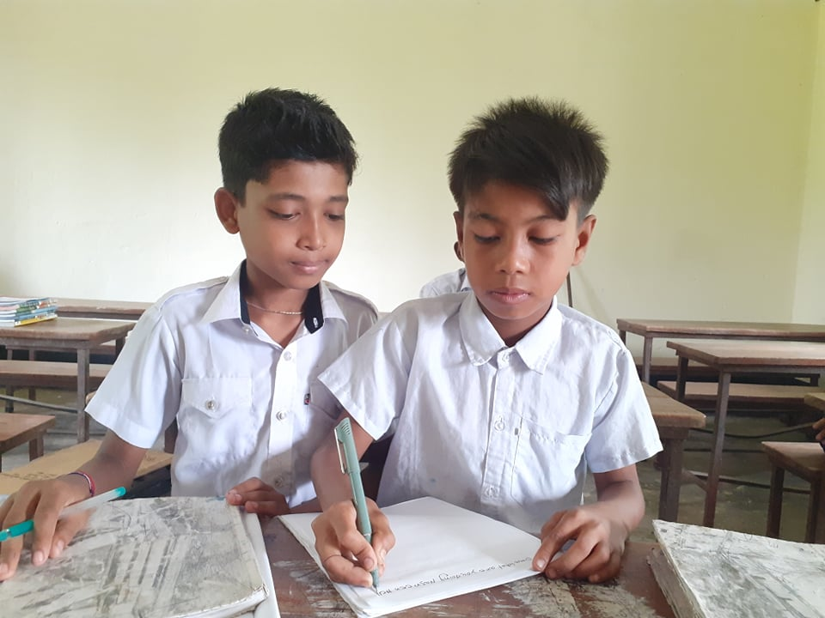
জোড়ায় কাজ
ঘরের ভিতরের শব্দগুলো খালি জায়গায় বসিয়ে বাক্য তৈরি করি।
দানা
খোসা
দানা
খোসা
কোষ
কোষ
ক. কাঁঠালের রসভরা………..খেতে কী যে মজা।
খ. ডালিমের ………………টুকটুকে লাল।
গ. ………………….ছাড়িয়ে কলা খাও।

Slide 16
ছবি দেখে পাঠ্যাংশটুকু পড়ি
কলা
কাঁঠাল
আনারস
এদেশে কলা,কাঁঠাল আর আনারস বেশি হয়।

Slide 17
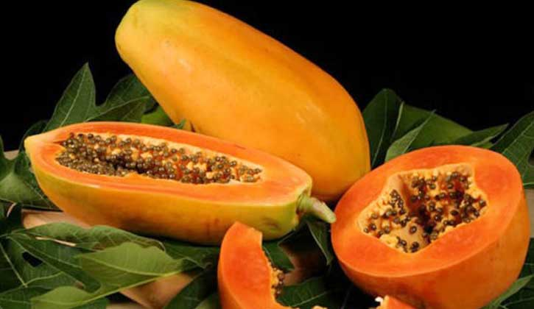
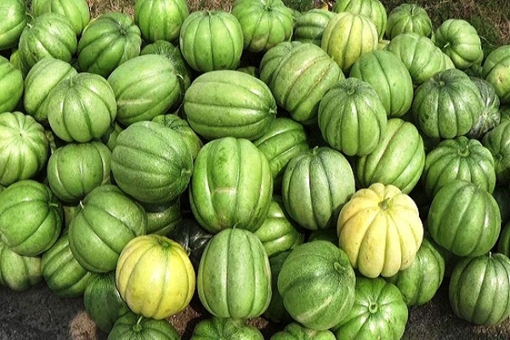
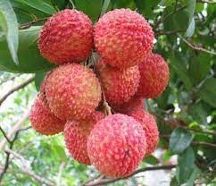
ছবি দেখে পাঠ্যাংশটুকু পড়ি
আম
জাম
পেয়ারা
পেঁপে
বাঙ্গি
লিচু
তরমুজ
এদেশে প্রচুর আম, জাম, পেয়ারা, পেঁপে,বাঙ্গি, তরমুজ ও লিচু ফলে।

Slide 18
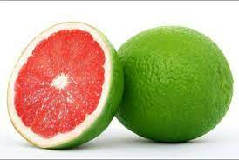
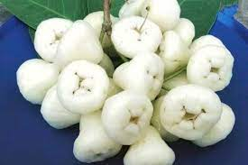
ছবি দেখে পাঠ্যাংশটুকু পড়ি
ডাব
ডালিম
বাতাবি লেবু
জামরুল
তাল
কমলা
ডাব, ডালিম, বাতাবি লেবু, জামরুল, তাল, কমলা ও ফলে।

Slide 19
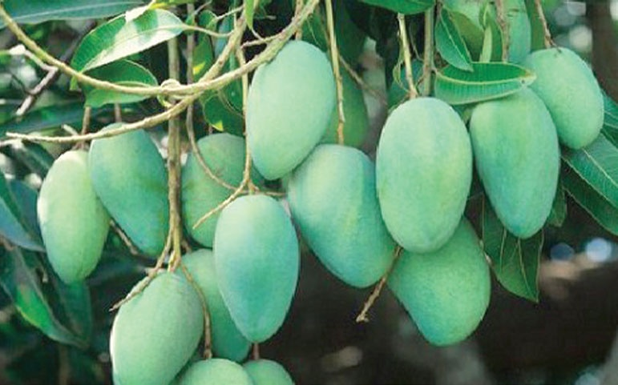
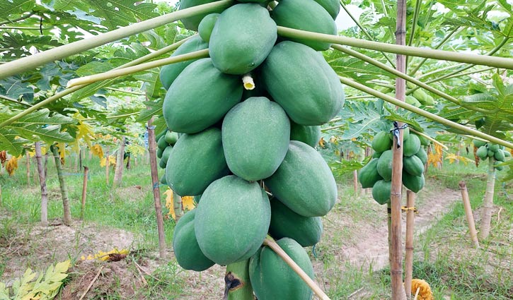
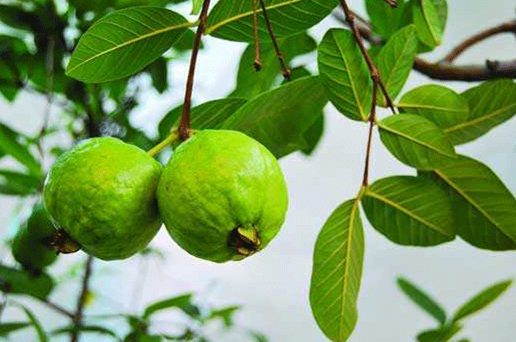
ছবি দেখে পাঠ্যাংশটুকু পড়ি
কাঁচা আম
কাঁচা পেঁপে
কাঁচা পেয়ারা
কাঁচা বাঙ্গি
কাঁচা আম, পেঁপে, পেয়ারা, বাঙ্গি সবুজ রঙের হয়।

Slide 20
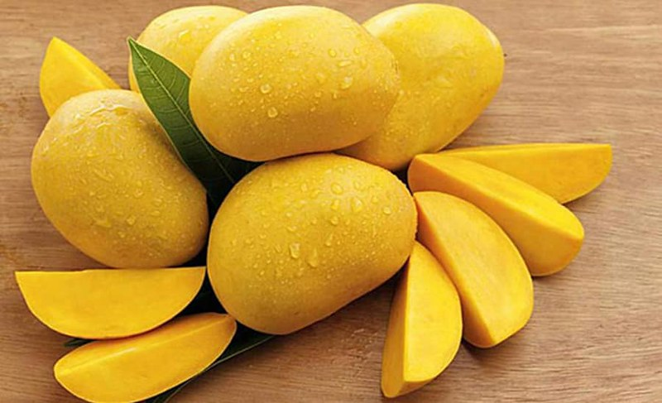
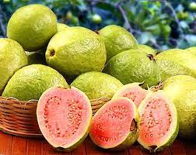
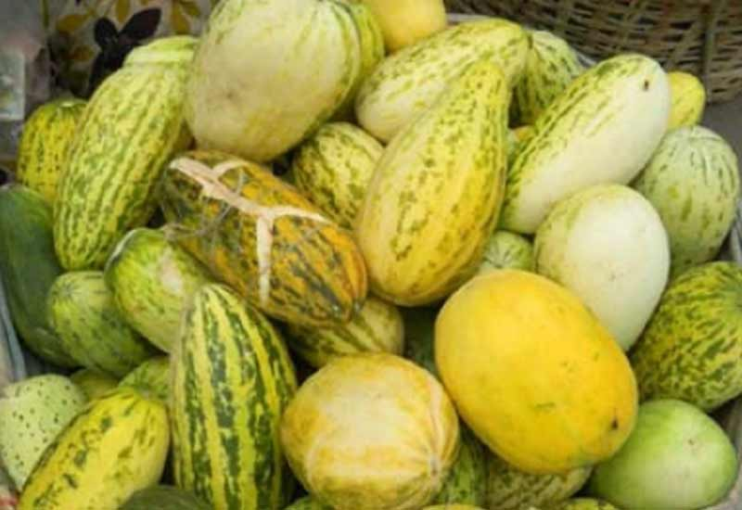
ছবি দেখে পাঠ্যাংশটুকু পড়ি
পাকা আম
পাকা পেঁপে
পাকা পেয়ারা
পাকা বাঙ্গি
পাকার পরে এগুলোর রং হয় হলুদ বা সোনালি।

Slide 21
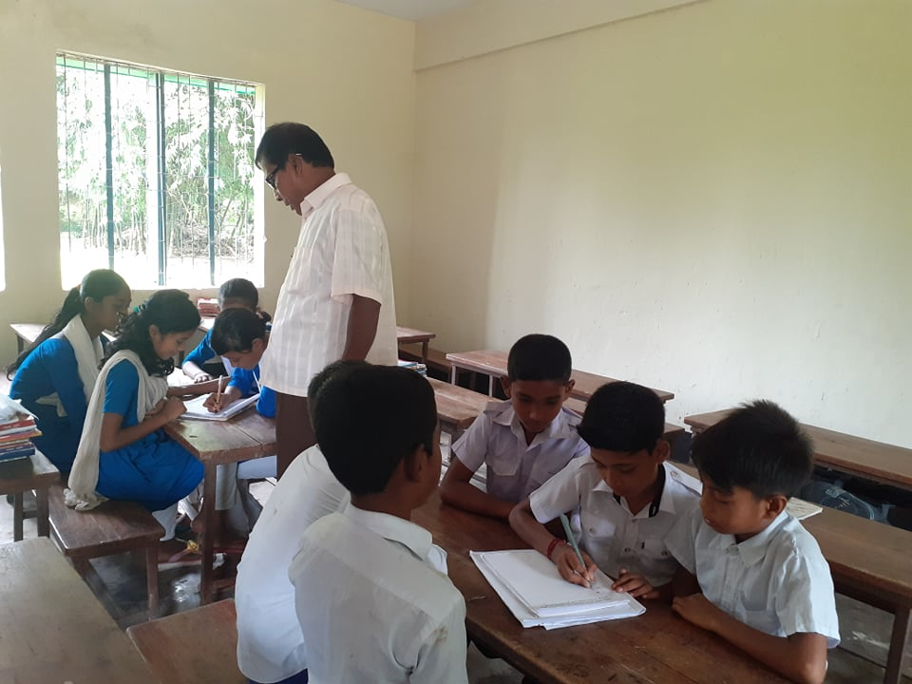
দলীয় কাজ
দলের নামঃ
কাজের ধরণ
আম দলঃ
কোন কোন ফলের ভিতরটা লাল রঙের ?
৫ মিনিট
কাঁঠাল দলঃ
কাঁচা থাকতে কোন কোন ফল সবুজ রঙের হয়?
জাম দলঃ
পাকলে কোন কোন ফল হলুদ রঙের হয়?

Slide 22
মূল্যায়ন
আমাদের দেশে কোন কোন ফল বেশি হয়?
কাঁঠালের কোষগুলো দেখতে কী রঙের?
কোন কোন ফল পাকলে ভিতরে হলুদ রঙের হয়?

Slide 23
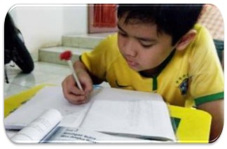
তোমার পছন্দের একটি ফল সম্পর্কে ৫টি বাক্য খাতায় লিখে আনবে।

Slide 24
ধন্যবাদ

